Slide 1
业务 指标 体系

Slide 2
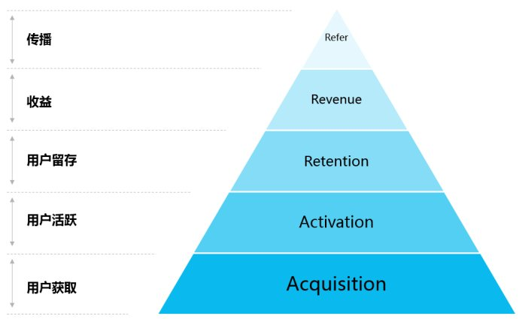
移动APP—AARRR
Acquisition表示获取用户、Activation表示用户活跃度、Retention表示留存、Revenue表示收益、Refer表示传播，总的来说，是一个用户从拉新、拉活、留存、付费再到推广的一个过程。

Slide 3
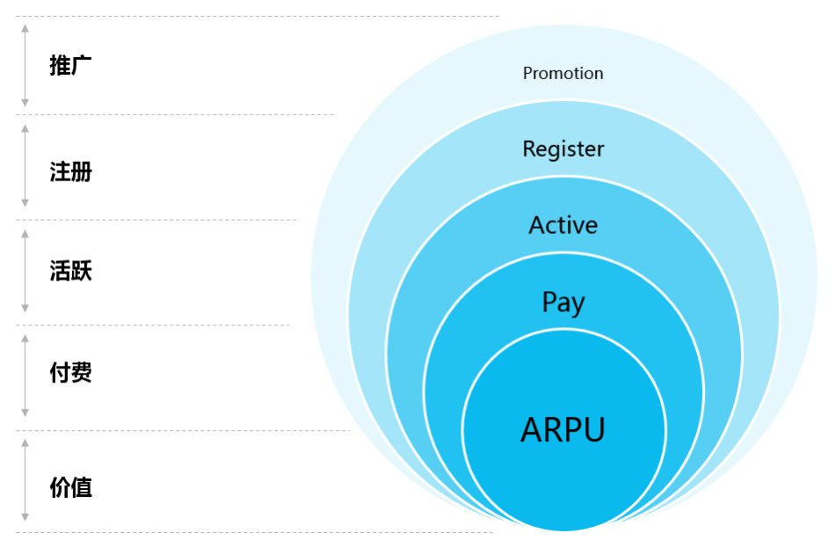
端游—PRAPA
Promotion表示用户推广，Register表示用户注册，Active表示用户活跃，Pay表示用户付费，ARPU表示用户价值。

Slide 4
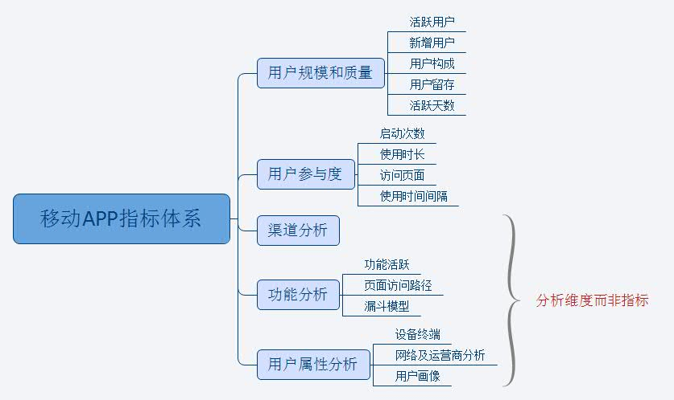
APP指标体系

Slide 5
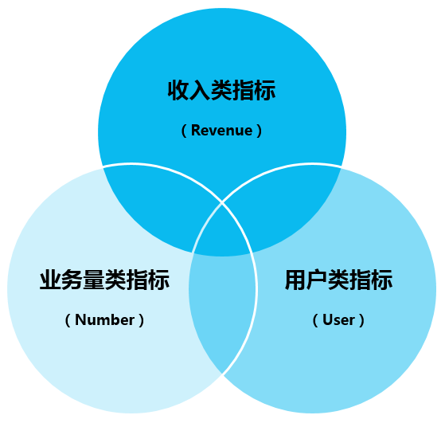
业务指标体系—RUN指标体系

Slide 6

业务指标体系—收入类指标

Slide 7

收入类指标—收入（流水）
流水指业务产生的收入流，没有剔除任何成本，而且有些部分不会计入营业收入。游戏行业中，流水指游戏玩家在游戏中的充值，包括平台赠送的一些游戏币，这些流水会由渠道商、发行商、CP划分，流水的规模也反映了游戏的受欢迎程度、前期宣传和IP效应。
新增付费指用户的首次付费，存量付费指有付费记录用户产生的付费。
新注册付费是指用户在当天（或当周、当月）新注册且付费，未付费转化付费指用户在当天以前就已经注册了，只是在当天才第一次付费。

Slide 8
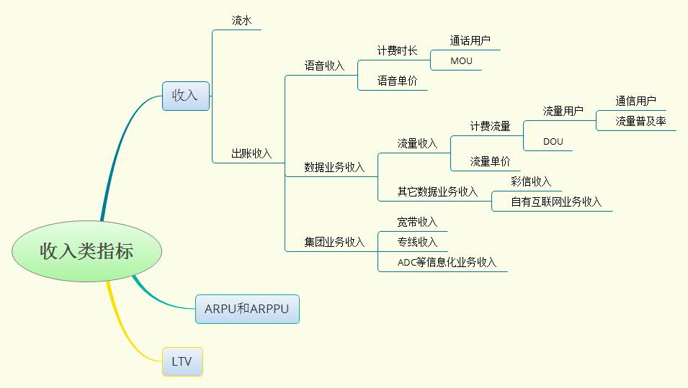
收入类指标—收入（出账收入）
在运营商行业，主要关注出账收入，表示通过两次批价后产生的收入，还未减去折扣折让、结算收入、账后调账等项目。
语音收入=计费时长*语音单价，而计费时长=通话用户*MOU，MOU表示人均计费时长
流量收入=计费流量*流量单价，计费流量=流量用户*DOU，DOU表示人均计费流量
流量用户=通信用户*流量普及率

Slide 9
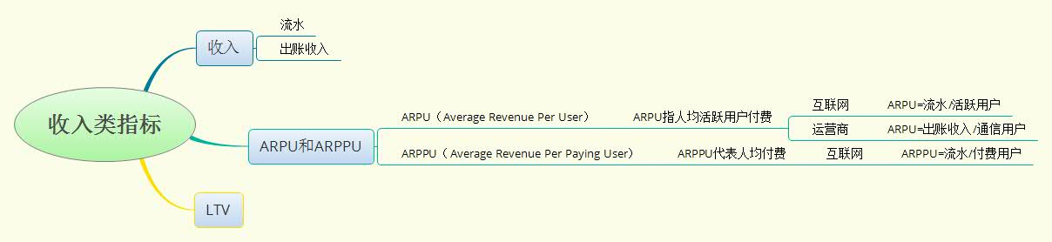
收入类指标—ARPU和ARPPU
代表了用户的付费能力和用户价值，在运营商行业和互联网行业都很重要，一般会根据用户ARPU分层来划分不同价值的用户。
ARPU指人均活跃用户付费，在互联网行业，ARPU=流水/活跃用户，在运营商行业，ARPU=出账收入/通信用户。ARPPU代表人均付费，在互联网行业，ARPPU=流水/付费用户，而在运营商行业则没有这种说法，因为运营商的所有用户都是要付费，都必须交月租。ARPU和ARPPU统计期间多为月，当然也有按日和周统计的。

Slide 10
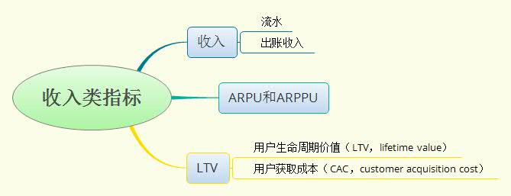
收入类指标—LTV
在收入类指标中，另一个很重要的指标就是用户生命周期价值（LTV，lifetime value），它是对用户终身价值的一个预估，然后跟用户获取成本（CAC，customer acquisition cost）进行比较，用以衡量获取用户策略是否划算，最高的获客成本能达到多少。
与用户生命周期价值相关的概念是用户生命周期，用户生命周期是一个很常见的概念，代表了用户开始使用产品到最后流失的整个产品使用过程。用户生命周期很有价值的一点是，用户在不同生命周期有不同的表现和行为特征，有不同的需求，可以进行针对性运营，如对新增用户加强引导或对预流失用户进行挽留。
通过用户人均生命周期，计算新增用户在这个人均生命周期能够产生的价值，即一个长时间段的LTV，如一个游戏用户平均3个月的生命周期，则用户生命周期价值为新增用户随后3个月的付费金额。

Slide 11
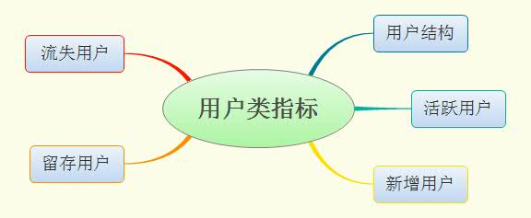
业务指标体系—用户类指标
用户类指标用来监控用户规模、用户结构和用户健康度等，让业务人员知道当前业务用户规模是多少、处于什么发展阶段、是怎样构成的等。用户类指标中，最重要的当然是活跃用户、新增用户、留存用户、流失用户等。

Slide 12
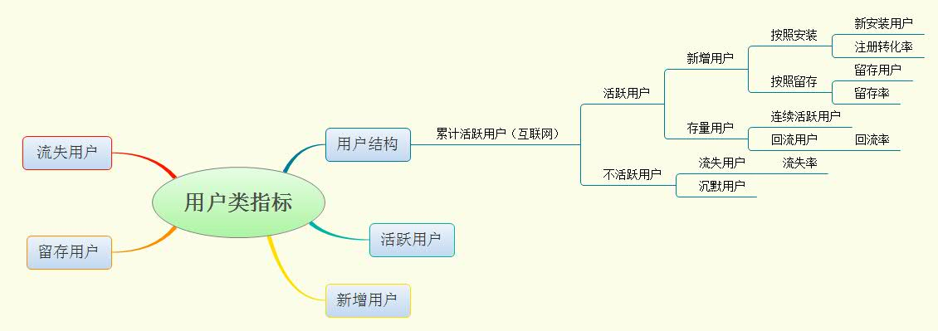
用户类指标—用户结构
用户结构中，以累计活跃用户为起点
存量活跃用户：当天以前新增的用户在当天活跃
留存用户：当天新增活跃用户随后第N天还活跃的用户即为第N天留存用户
连续活跃用户：昨天和今天都活跃的用户
回流用户：今天活跃、昨天不活跃但以前活跃过的用户
流失用户：连续N天不活跃用户
沉默用户：最近几天活跃过但是当天不活跃用户

Slide 13
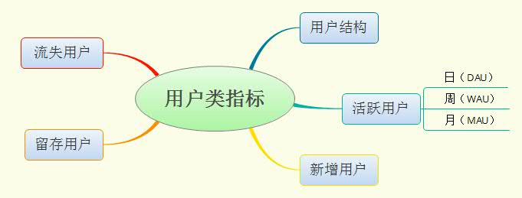
用户类指标—活跃用户
活跃用户反映了业务当前的用户规模（每个决策者、产品人员、运营人员都应该关注的，至少别人问你你要知道自己产品的用户量大概是多少）、所处发展阶段（通过活跃用户发展趋势结合行业分析），同时，也是整个业务价值变现的基础。
常见的统计期间主要有日（DAU）、周（WAU）、月（MAU），都会将用户剔重，不同类型业务关注的活跃用户统计期间有所差别，如高频业务（如微信、QQ）更关注日活跃用户，低频业务更关注周、月活跃用户（如团购、工具型应用等）。
除了活跃用户规模指标外，还有一些体现活跃用户活跃度的指标，包括启动次数、活跃天数、使用时长、访问间隔等，体现了用户的活跃程度，这些指标主要看其用户分布情况。

Slide 14
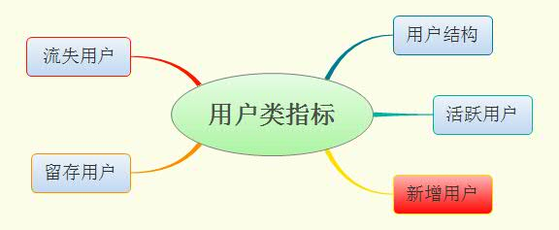
用户类指标—新增用户
新增用户主要是靠各个渠道推广来获取的，如各个应用商店、搜索引擎、微信微博等，拉新也是运营人员的主要工作之一，这时候就要关注各个渠道拉新的效率，关注每个渠道的投资收益率，这时候就需要关注不同渠道的新增用户数和用户获取成本。除了关注渠道效益外，还要稽核渠道带来的用户的质量，这时候新增用户留存率就是一个很好的衡量指标，留存率高的渠道显然用户质量要高很多，防止渠道作弊。
新增用户统计期间主要有日、周、月，用户进行剔重，其它相关指标还有新增用户占活跃用户比例、新增用户市场占比等。

Slide 15

用户类指标—留存用户
留存用户指新增用户中后续还活跃的用户，如果用户只是不断新增，不断流失，用户规模基本没啥变化，显然这是没有任何意义的，用户大进大出，没有啥粘性。我们千辛万苦将用户拉进来，肯定都想他们能够更多的沉淀下来，这时候留存用户特别是留存率就是一个理想的衡量指标了，留存率往往反映了我们产品的质量、运营的效果和用户的粘性。
一般比较关注的是次日留存率、3日留存、7日留存率、15日留存率、30日留存率

Slide 16
用户类指标—留存用户
留存率主要在于比较，可以从以下几个方面解读留存率：
1）对比竞品和自有产品的留存率，留存率的高低能够反映出产品质量的好坏，特别是次日留存率、3日留存率（研究表明大部分用户会在1-3日内卸载应用）；
2）对比不同渠道的留存率，评估不同渠道带来用户的质量，如果某个渠道带来的用户留存率明显偏低，则要怀疑这个渠道是否存在造假；
3）对比留存率时间趋势，评估新增用户质量是否变化，按日观察留存率趋势，如果某天留存率突然下降，则要考虑是不是当天新增用户质量有问题；
4）对比产品不同版本留存率，评估不同版本的质量，特别是对于新迭代的版本，更要关注次日留存等指标，如果明显低于老版本，则要考虑是否迭代后不能满足用户需求，需要改进优化；
5）通过留存率曲线评估产品好坏，留存率曲线是一条开始很陡峭、后面很平滑的曲线，如果产品的留存率曲线一直都很陡峭，最后维持在一个很低的值，则产品质量可能是有问题的。
6）对比产品各功能模块的留存率，比如点击某个按钮的用户其随后的留存，以观察用户对产品各功能的粘性，也需结合各功能的使用频次。

Slide 17
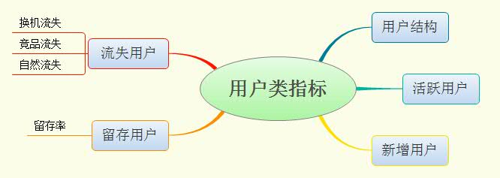
用户类指标—流失用户
流失用户指某个期间连续不活跃的用户，当然在不同行业有不同的定义，对于互联网行业来说，基本流失用户都是指连续N天不活跃用户。流失用户反映了产品对用户的粘性和业务所处发展阶段，当然是一个不好的指标，但是能够给我们预警，警惕并挽留将要流失的用户。
跟流失用户紧密相关的另一个指标当然就是流失率，常见流失率也主要分为7日流失率、15日流失率、30日流失率，怎么使用流失率这个指标，其实跟留存率差不多，主要在于对比，对比不同渠道、不同产品、不同版本的流失率来发现问题。

Slide 18
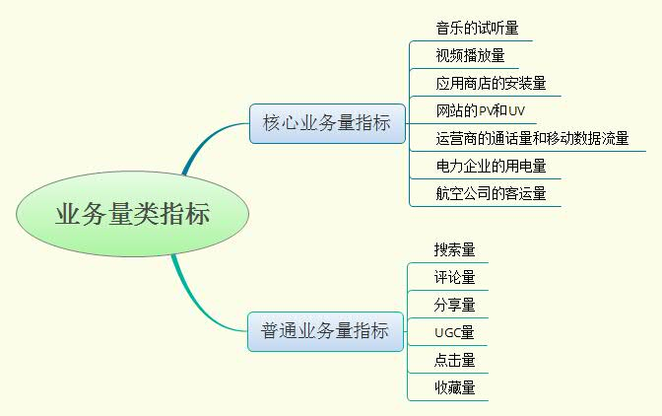
业务量类指标
业务量类指标是包含指标最广泛的指标大类，包括用户几乎所有的使用行为，如功能按钮点击、页面浏览、业务使用等，业务量类指标是一个业务的价值承载，反映了业务的用户忠诚度和活跃度。

Slide 19
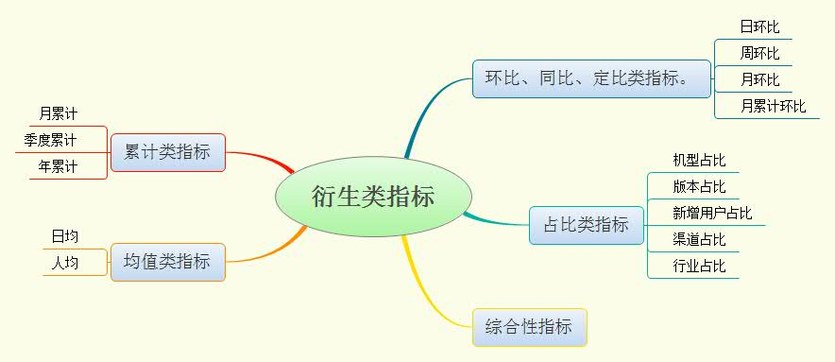
衍生类指标
当然除了以上三大类指标外，还有其他很多个性化的指标，还有很多衍生性指标，包括环比、同比、定比、占比、综合性指标等，有时候这些衍生指标比指标本身更具有代表意义。

Slide 20
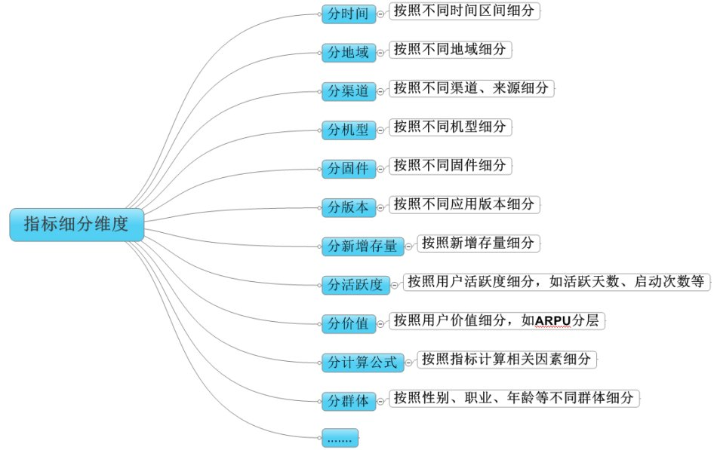
指标细分

Slide 21
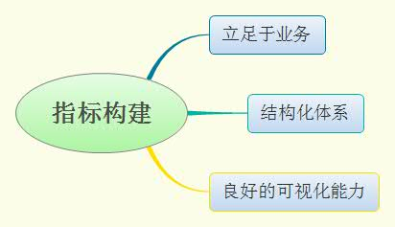
指标构建
业务的运营指标体系的最终呈现肯定是产品化、平台化，建成相应的系统平台让决策人员、业务人员等去查看，比如DW平台、仪表盘，以前BI就主要是做这部分工作，里面的各个报表、指标就是业务人员能够监控到的业务的方方面面。要构建好的业务运营指标体系，主要需要注意一下几点：指标体系一定是立足于业务的，指标体系一定是结构化的，指标体系需要有良好的可视化。

